Slide 2
语文一年级下人教
第四单元过关测试卷

Slide 3
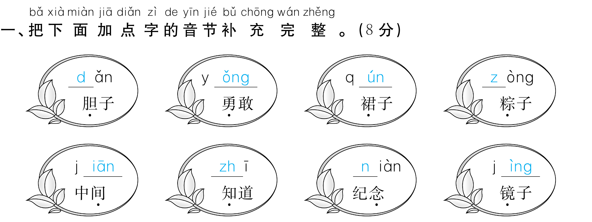

Slide 6
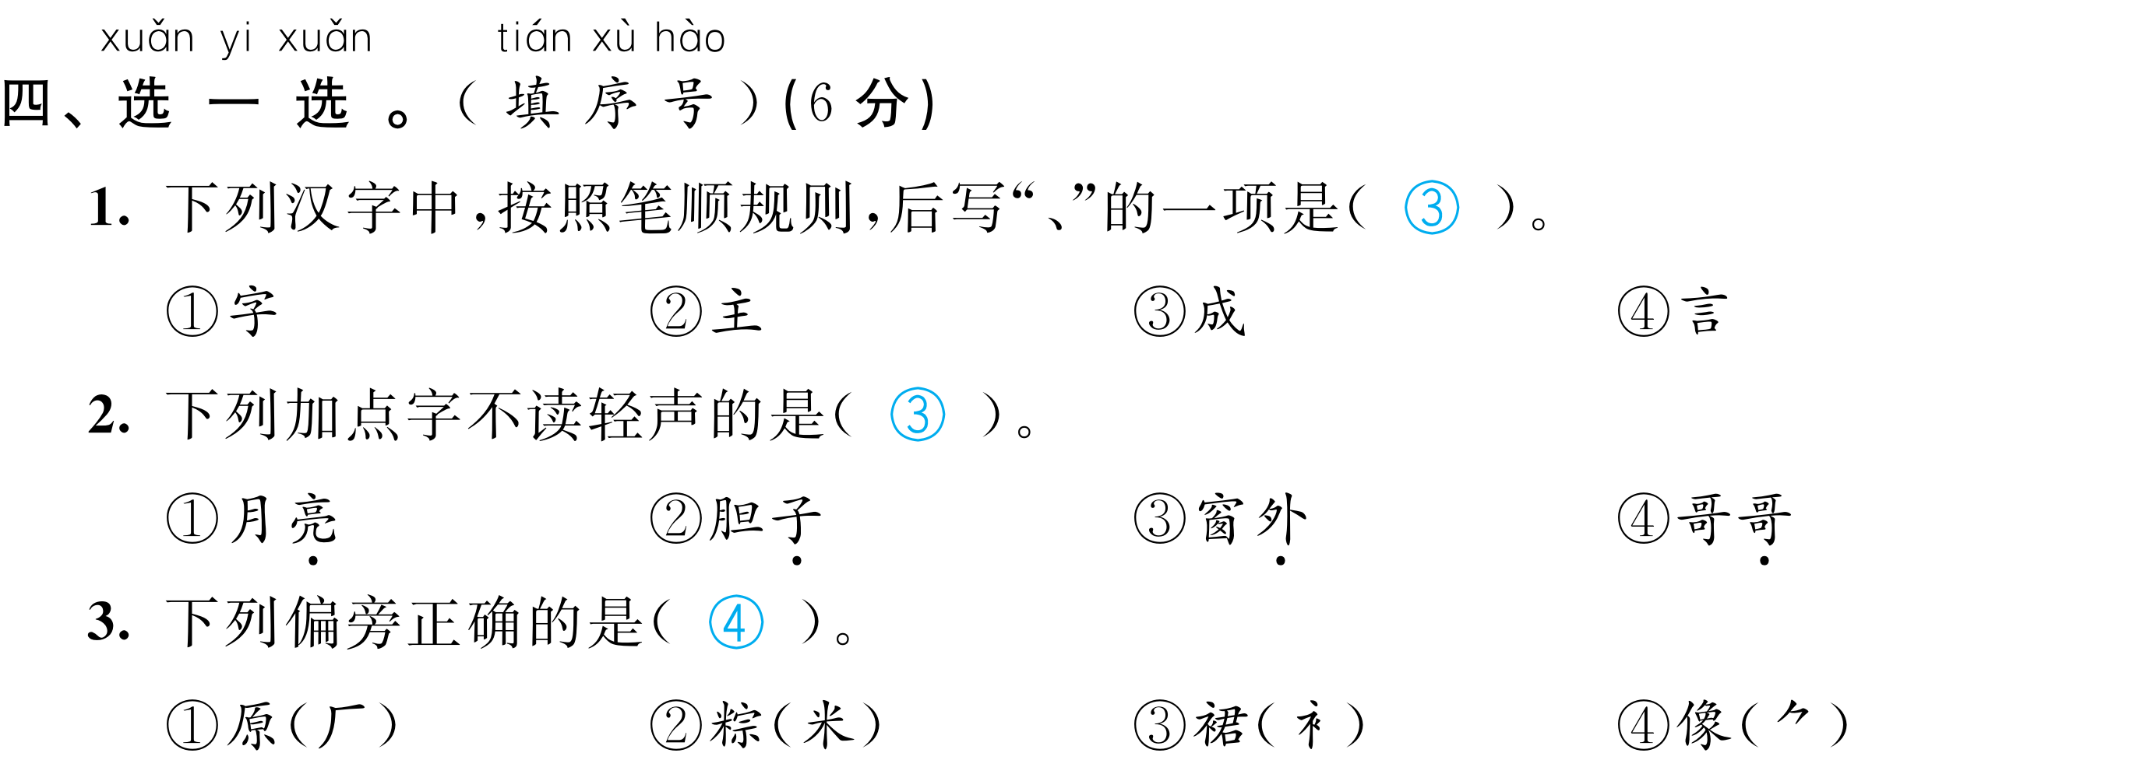

Slide 8
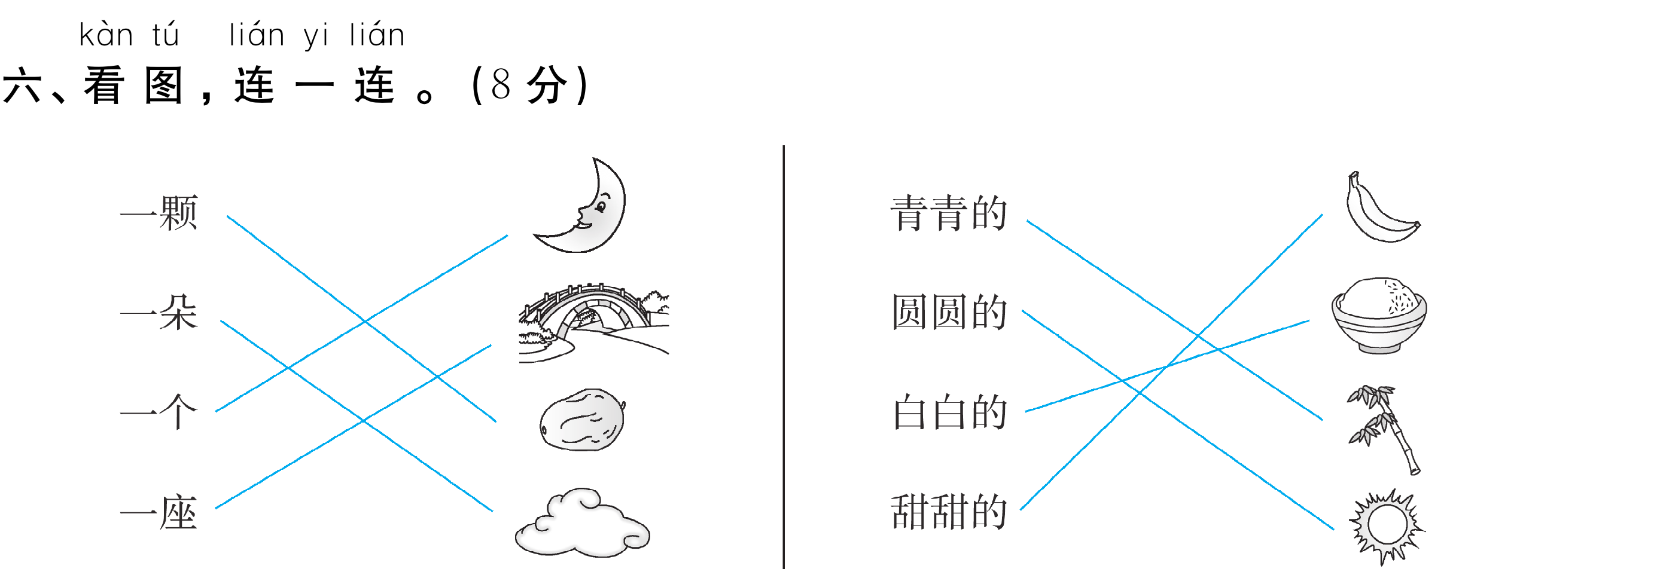

Slide 16
